Slide 1



Présentation de la preuve de l’UMQ
déposée à la Régie de l’énergie
dans le cadre du dossier R-3905-2014
Décembre 2014

Slide 2
Une audience qui a modifié les attentes de l’UMQ
Une ouverture du Distributeur (panel 3) qui est intéressante eu égard à la révision :
  de plusieurs dispositions des CDSÉ
  de l’ensemble des frais liés à l’alimentation électrique
  des indicateurs de qualité de service et de satisfaction
  Ces révisions seront à coordonner avec la révision possible de l’offre de référence ET de la révision tarifaire (D-2014-037, para. 835).

Slide 3
En conséquence, quelques ajustements…
Recommandations sur lesquelles il n’est pas nécessaire d’insister :
Dépôt d’un plan d’ensemble de la mesure de satisfaction de la clientèle (R # 8)
Abandon de projets (R # 11)
  Ajout d’une nouvelle recommandation (# 12) :
  L’UMQ recommande à la Régie de l’énergie d’exiger du Distributeur qu’il dépose rapidement un calendrier complet relatif à ses initiatives en matière de révision (CDSÉ, frais d’alimentation, offre de référence, indices de qualité de service et de satisfaction) complété par une stratégie ordonnée d’implication de la clientèle dans ce processus.

Slide 4
Section 1.2 - Coûts et frais liés à l’alimentation électrique
À quand un rendre-compte sur les coûts et frais liés à l’alimentation électrique identique à celui sur l’ajustement tarifaire (comme ci-après), avec identification claire des gains obtenus ?

Slide 5
Recommandation # 2 :
L’UMQ recommande à la Régie de l’énergie d'ordonner au Distributeur de déposer une preuve dans le prochain dossier tarifaire proposant une révision complète des « Frais associés à l'alimentation électrique » appuyée sur les gains d'efficience qu'il a réalisés et de supporter cette révision par une analyse détaillée qui permettra d'évaluer la justesse des frais qui seront alors proposés.
  Recommandation # 2.1 (AJOUT) :
  Si le Distributeur ne dépose pas une preuve complète sur ce sujet lors du prochain dossier tarifaire, l’UMQ recommande à la Régie de l’énergie de lui ordonner dès à présent d’ajuster à la baisse ces frais lors du prochain dossier tarifaire, reflétant ses gains d’efficience, en fonction d’un facteur uniforme établi selon la moyenne des baisses constatées des coûts pour une année donnée.

Slide 6
Section 1.3 - Modifications au programme de balisage externe du Distributeur
Proposition : rendre compte du programme de balisage aux cinq ans plutôt qu’annuellement
Recommandation # 3 : d’accord en principe, mais à chaque deux ans
Raisons :
Aucune garantie sur la qualité des processus de veille à l’interne
Intégration des « mouvements » de l’industrie risque d’être retardée indûment si la lecture se fait sur une période trop espacée

Slide 7
Section 1.4 – Modifications à certains indicateurs de qualité de service
R # 4 - REFUSER L’AJOUT CAR TROP IMPRÉCIS
(Nb. appels par client)
R # 5 – AMÉLIORER L’INDICATEUR
(taux de respect des interruptions planifiées)
R # 6 – OK AVEC RETRAIT ET TRANSFERT AU PROJET LAD
(taux de relève des compteurs)
R # 7 – REFUSER LE RETRAIT ET PRÉCISER L’INDICATEUR
(taux de réalisation des demandes dans les délais convenus)
Recommandations # 4 à # 7

Slide 8
Section 2.1 – Proposition de report de la disposition du solde du compte de « pass on »
Principe réglementaire bien établi depuis 2005
Report du solde ne serait pas cohérent avec le principe d’équité intergénérationnelle, ni avec le maintien de pratiques prudentes
  Tout report pose la question de l’occurrence des aléas climatiques
Recommandation # 9 : L’UMQ recommande à la Régie de ne pas reporter la prise en compte de dépenses constatées dans le solde du compte de « pass on » pour réduire en 2015-2016 la hausse requise des tarifs d’électricité (plutôt réduire les hausses ailleurs si possible).

Slide 9
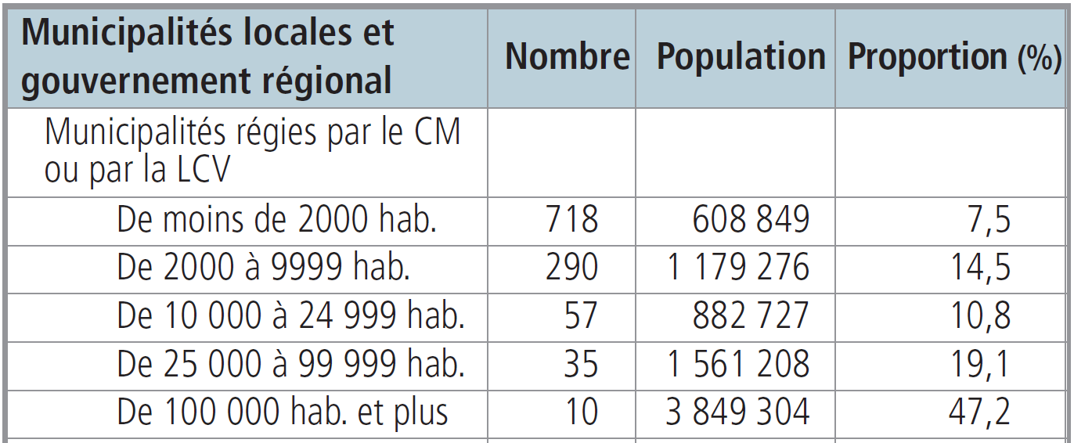
Les interfaces entre l’UMQ et le Distributeur
Un intérêt dicté par les enjeux et préoccupations des membres de l’UMQ et marqué par la diversité des usages, une diversité de situations (plaintes, etc.), un grand nombre de dossiers d’emprise publique (déplacements de réseaux, enfouissement, etc.).
80 %

Slide 10
Présence de l’UMQ devant la Régie depuis 2003 : dossiers tarifaires, d’investissements, génériques, etc.
  Depuis trois ans : une présence moins systématique mais des préoccupations de plus en plus marquées sur les CDSÉ, les frais liés à l’alimentation électrique et les tarifs
L’UMQ accueille favorablement l’approche d’ouverture adoptée par le Distributeur au cours de la présente audience, mais :
  Cette approche d’ouverture doit être mise en application.
  Verrons-nous s’établir des canaux plus performants en amont des causes à la Régie ?
    le rôle du comité de liaison UMQ-HQ
    le rôle des comités de travail ad hoc

